Slide 1





简易家电维修技术
贵州省初中学生实用技能
第1课 常用工具的使用
上海科技教育出版社

Slide 2
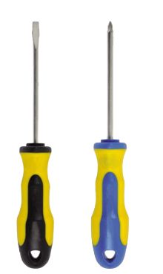
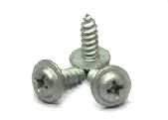
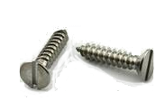
一、螺丝刀的使用
简易家电维修技术
贵州省初中学生实用技能
常用螺丝刀
一字型
十字型

Slide 3
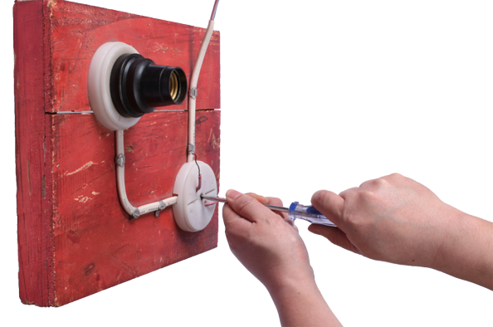
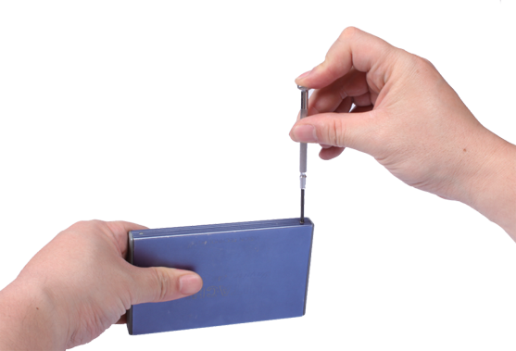
一、螺丝刀的使用
简易家电维修技术
贵州省初中学生实用技能
螺丝刀的使用
拆卸大螺钉
1
1
拆卸小螺钉
2
2

Slide 4
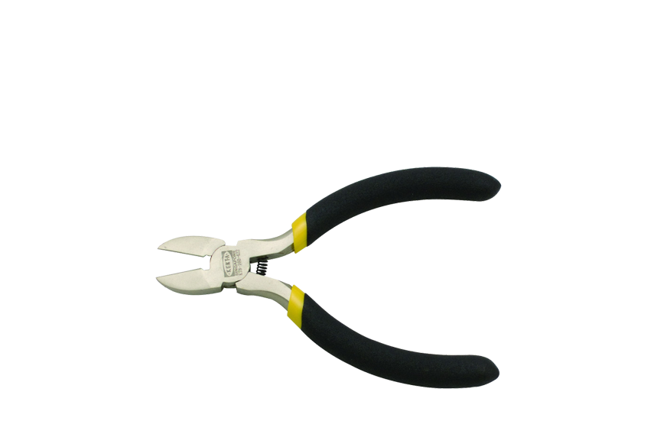
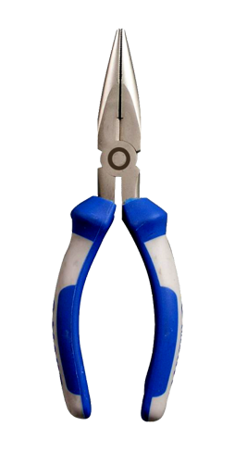
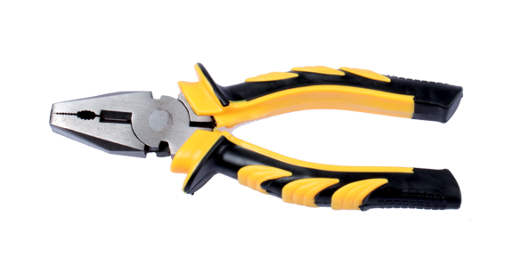
二、钳子的使用
简易家电维修技术
贵州省初中学生实用技能
家电维修常用钳子
钢丝钳
尖嘴钳
斜口钳

Slide 5
二、钳子的使用
简易家电维修技术
贵州省初中学生实用技能
钢丝钳的组成
钢丝钳
尖嘴钳
斜口钳

Slide 6
二、钳子的使用
简易家电维修技术
贵州省初中学生实用技能
钢丝钳的组成
平头形咬合口
圆弧形咬合口
剪切口
转轴
手把

Slide 7
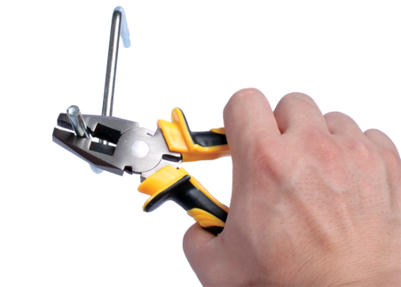
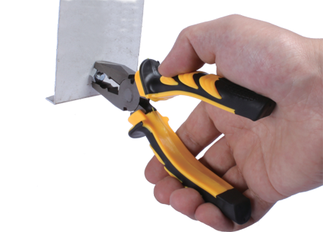
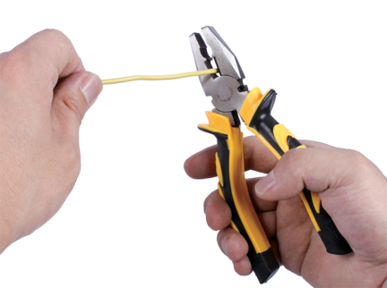
二、钳子的使用
简易家电维修技术
贵州省初中学生实用技能
钢丝钳的使用
用圆口夹持圆形物
1
1
用平口旋螺母
2
用剪切口剪切线材
3
2
3

Slide 8
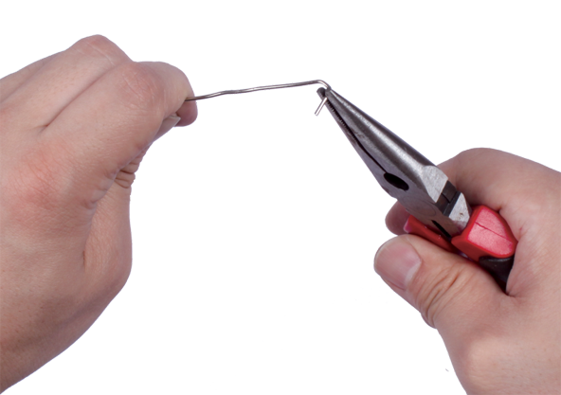
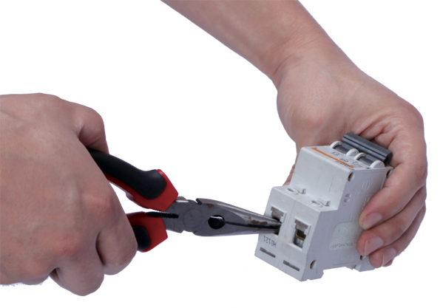
二、钳子的使用
简易家电维修技术
贵州省初中学生实用技能
尖嘴钳的使用
用尖头弯折细丝
1
1
用尖头在狭小处夹物
2
2

Slide 9
二、钳子的使用
简易家电维修技术
贵州省初中学生实用技能
斜口钳的组成
剪切口
转轴
手把

Slide 10
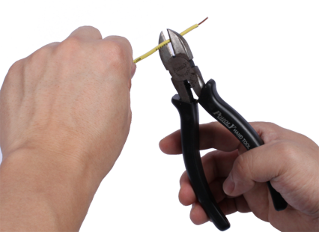
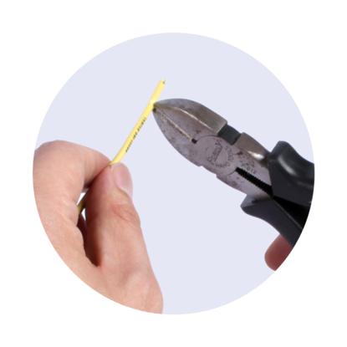
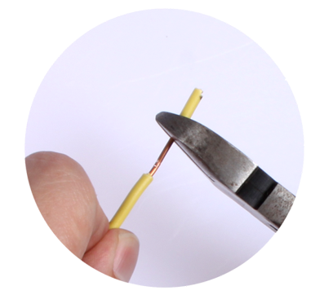
二、钳子的使用
简易家电维修技术
贵州省初中学生实用技能
斜口钳的使用
1
剪导线
1
剥线头
2
2

Slide 11
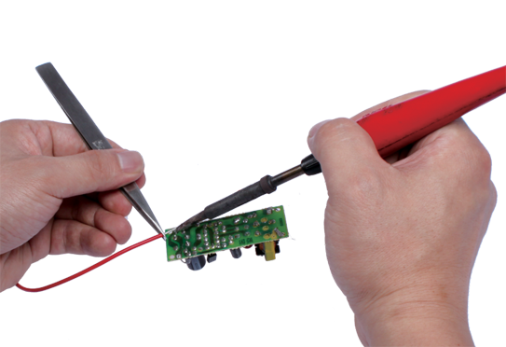
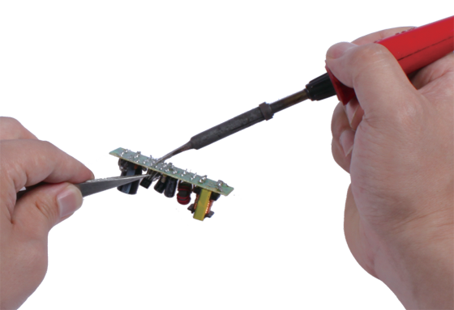
三、镊子的使用
简易家电维修技术
贵州省初中学生实用技能
1
夹持导线等进行焊接
1
焊拆电子元件
2
2

Slide 12
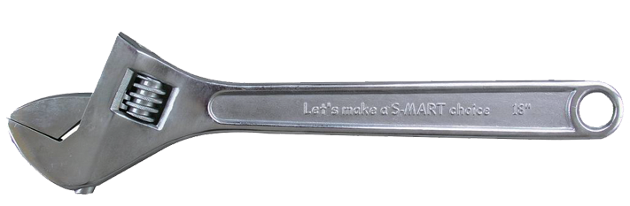
四、活络扳手的使用
简易家电维修技术
贵州省初中学生实用技能
活络扳手的组成
蜗轮
活扳唇
扳口
手柄
呆扳唇

Slide 13
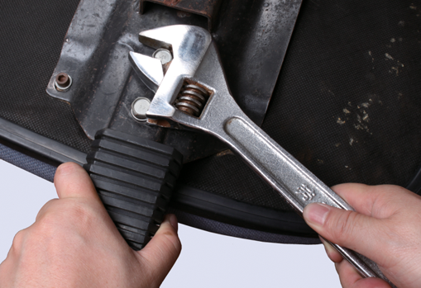
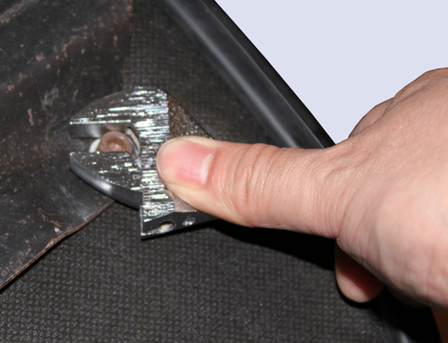
四、活络扳手的使用
简易家电维修技术
贵州省初中学生实用技能
活络扳手的使用
拆卸大螺母
1
1
拆卸小螺母
2
2

Slide 14
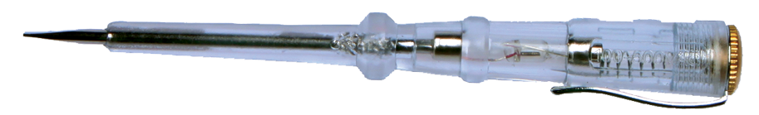
五、验电笔的使用
简易家电维修技术
贵州省初中学生实用技能
验电笔的组成
电阻
氖管
弹簧
笔尾金属体

Slide 15
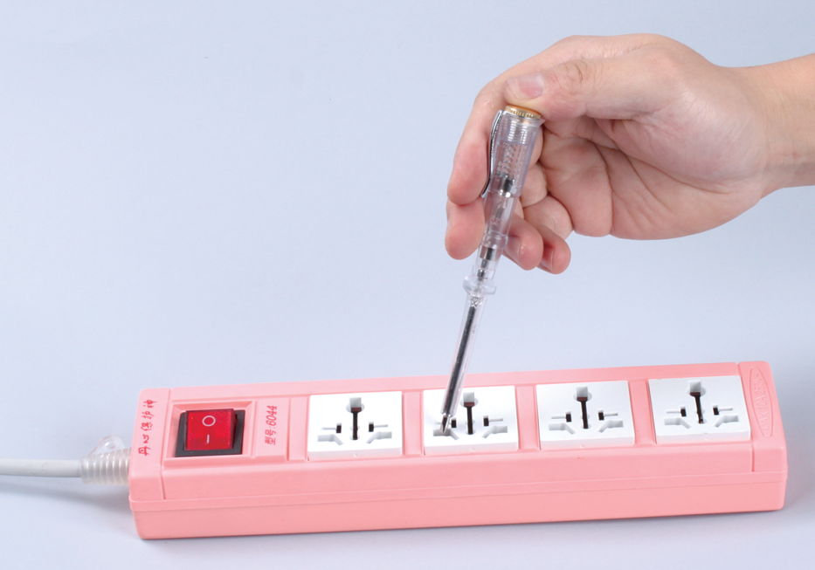
五、验电笔的使用
简易家电维修技术
贵州省初中学生实用技能
验电笔的使用

Slide 16
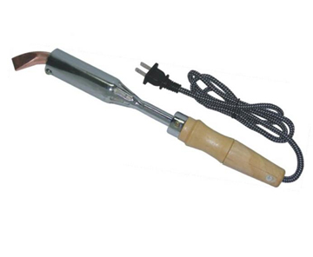

六、电烙铁的使用
简易家电维修技术
贵州省初中学生实用技能
电烙铁的种类
内热式电烙铁
外热式电烙铁

Slide 17
六、电烙铁的使用
简易家电维修技术
贵州省初中学生实用技能
电烙铁的焊接辅助用品
焊锡丝
助焊剂
烙铁架

Slide 18
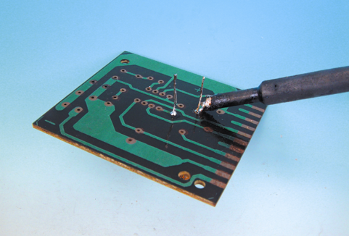
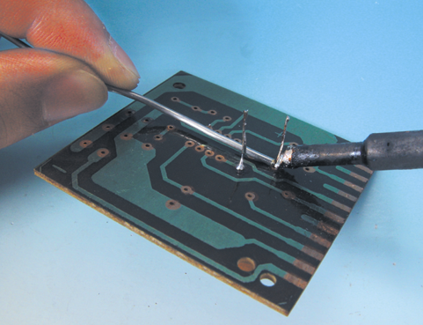
六、电烙铁的使用
简易家电维修技术
贵州省初中学生实用技能
电烙铁的使用
带锡焊接
1
1
点锡焊接
2
2

Slide 19
思考与实践
劳动力转移常识
贵州省初中学生实用技能
1
2
3
4
4
找一些旧电线,把它们剪断、剥头、清洁，再将它们焊接起来。体会一下，如何使用焊锡丝、助焊剂，才能将焊点焊得既光滑又牢固。
找一根铁丝，试一试能不能把它们焊在一起，谈一谈体会。
找一个铝制易拉罐，清除掉上面的漆，再把一根铜电线焊上去，试一试是否焊得上。
根据自己的亲身体验，总结一下，什么金属材料能用焊锡来焊接，什么金属焊起来很困难，什么金属材料无法焊接。
你书桌上的台灯开不亮了，查看灯泡后发现灯丝完好，想一想台灯开不亮有几种可能？用什么工具能把故障原因找出来？设计一个故障查找方案。

